Slide 1
المرحلة 1
6
3
2
مراجعة
الدرس 8
الدرس 7
الدرس 5
الدرس 6

Slide 2






أيقونات توجيهية
الإسناد في الممارسة الموجهة
توجيهات الأستاذ
تعيين تلميذ للإجابة
أمر للشريحة الموالية بعد عرض الفيديو
عمل ثنائي
عرض فيديو

Slide 3

برمجة الأسبوع الثاني
(ة)خاص بالأستاذ
الدرس 6
الدرس 5
حجم الموشور القائم
حجم المكعب ومتوازي المستطيلات
الدرس 8
الدرس 7
حل مسائل حول الأعداد الكسرية (1)
حجم الأسطوانة القائمة
مراجعة
مراجعة وتثبيت دروس الأسبوع

Slide 4
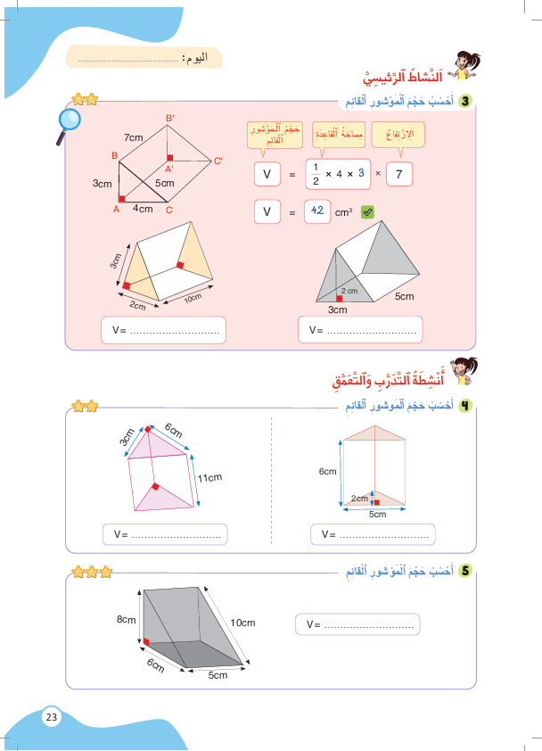
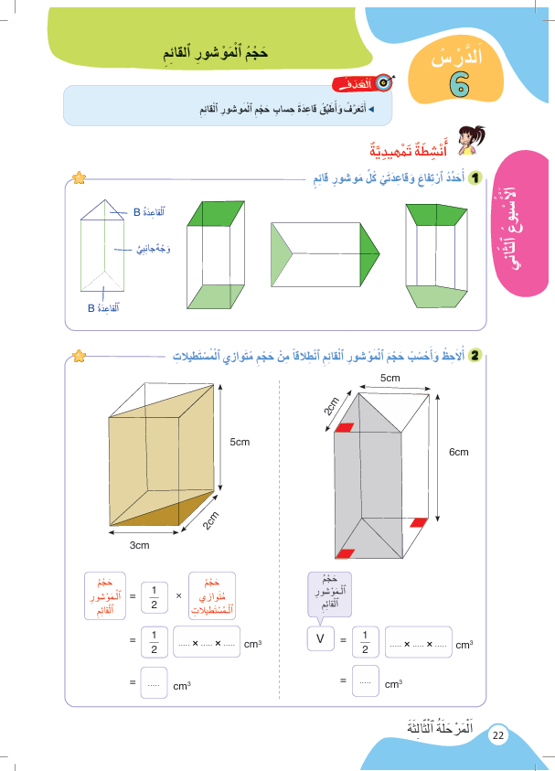
درس اليوم
(ة)خاص بالأستاذ
حجم الموشور القائم

Slide 5


(ة)خاص بالأستاذ
مراحل الدرس
1
افتتاح الدرس
1
10
1
2
نمذجة
05
1
ممارسة موجهة
3
20
1
ممارسة مستقلة
4
15
1
اختتام الدرس
5
05

Slide 6
(ة)خاص بالأستاذ
عند نهاية الدرس
على الأقل 80% من المتعلمين سيكونون قادرين على:
تعرف وتطبيق قاعدة حساب حجم الموشور القائم

Slide 7



مرحباً سنتابع درسا جديدا مع مجد وندى

Slide 8

(ة)خاص بالأستاذ
افتتاح الدرس
1
تصحيح الواجب المنزلي
الحساب الذهني
الأنشطة التمهيدية

Slide 9
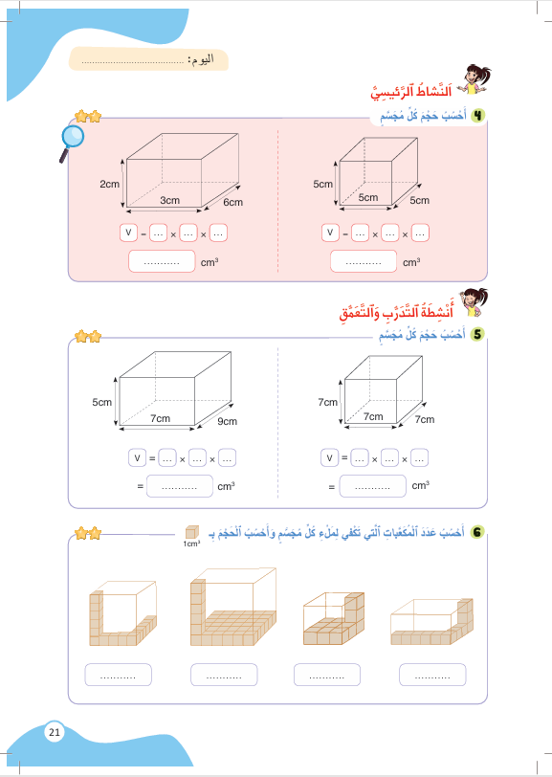
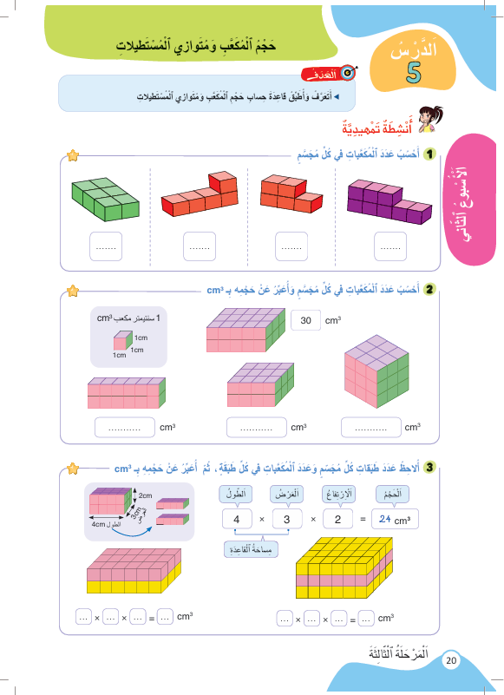
خذوا الكراسة، ص 21 ، سنصحح تمرين الواجب المنزلي.

Slide 10

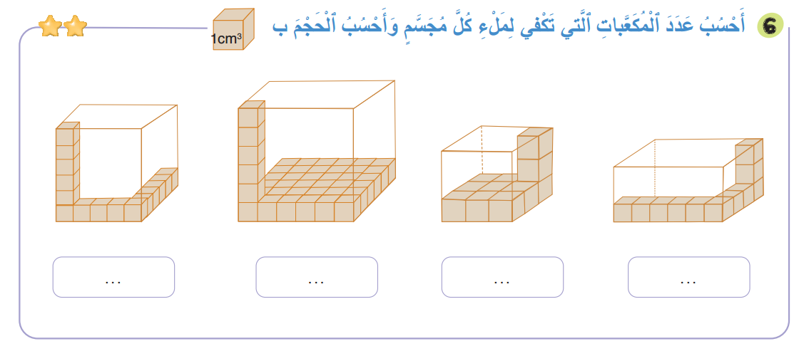








صححوا
1
$$مكعبا 15$$
$$مكعبا 41$$
$$مكعبا 11$$
$$مكعبا 11$$
$$V=15 cm3$$
$$V=41 cm3$$
$$V=11 cm3$$
$$V=11 cm3$$

Slide 11
(ة)خاص بالأستاذ
افتتاح الدرس
1
تصحيح الواجب المنزلي
الحساب الذهني
الأنشطة التمهيدية

Slide 12


سنبدأ الحساب الذهني. خذوا كراسات الحساب الذهني؛

Slide 13
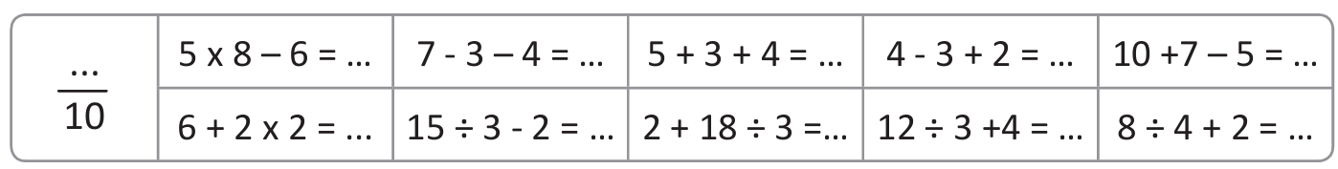
لديكم دقيقة واحدة لحساب هذه العمليات. دوّنوا النتيجة فقط في دفاتركم كما في المثال.

Slide 14
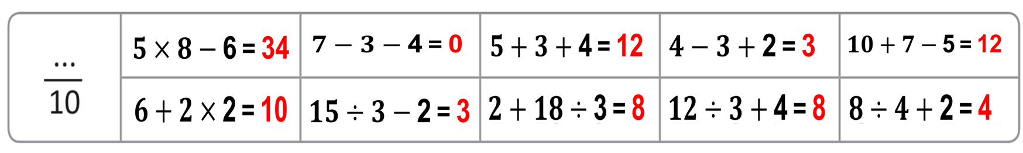
صححوا، لديكم دقيقة واحدة

Slide 15
(ة)خاص بالأستاذ
افتتاح الدرس
1
تصحيح الواجب المنزلي
الحساب الذهني
الأنشطة التمهيدية

Slide 16
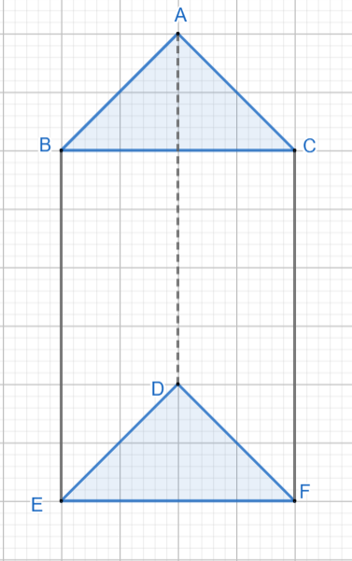
الموشور القائم هو مجسم له قاعدتان متطابقتان وأوجهه الجانبية على شكل مستطيلات
لنحدد قاعدتي وارتفاع الموشور القائم التالي :

Slide 17

المثلثان ABC و EDF يمثلان قاعدتي الموشور القائم .
قاعدة
قاعدة

Slide 18
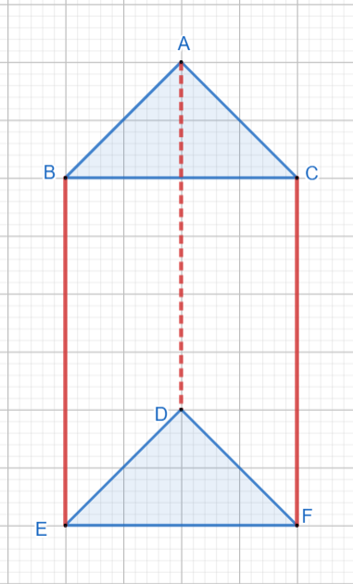
القطع [AD] و [BE] و[CF] تمثل ارتفاعات الموشور القائم .
ارتفاع

Slide 19

خذوا الألواح.

Slide 20
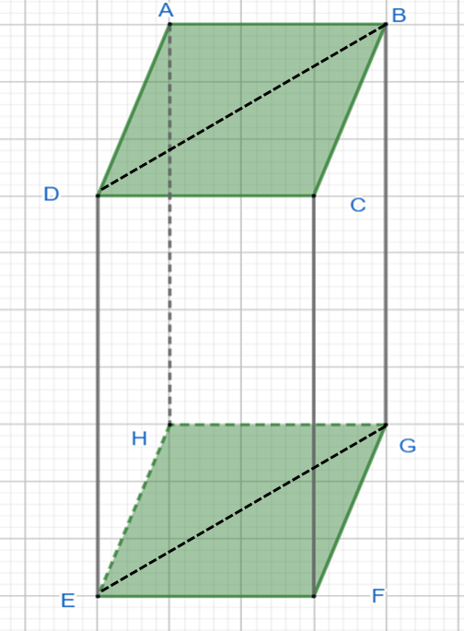
على الألواح حددوا قاعدتي الموشور القائم التالي:

Slide 21
ارفعوا الألواح.

Slide 22
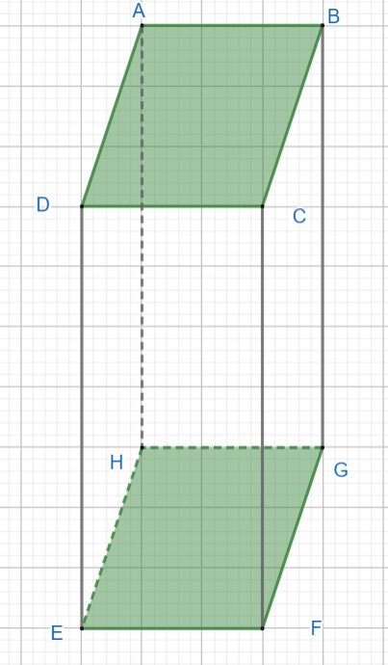
صححوا:
المثلث DEC
قاعدة
المثلث EGF
قاعدة

Slide 23
(ة)خاص بالأستاذ
النمذجة
2
2
تعرف وتطبيق قاعدة حساب حجم الموشور القائم

Slide 24


الآن سنتعلم كيف نطبق قاعدة حجم الموشور القائم.

Slide 25

عرض فيديو النمذجة

Slide 26
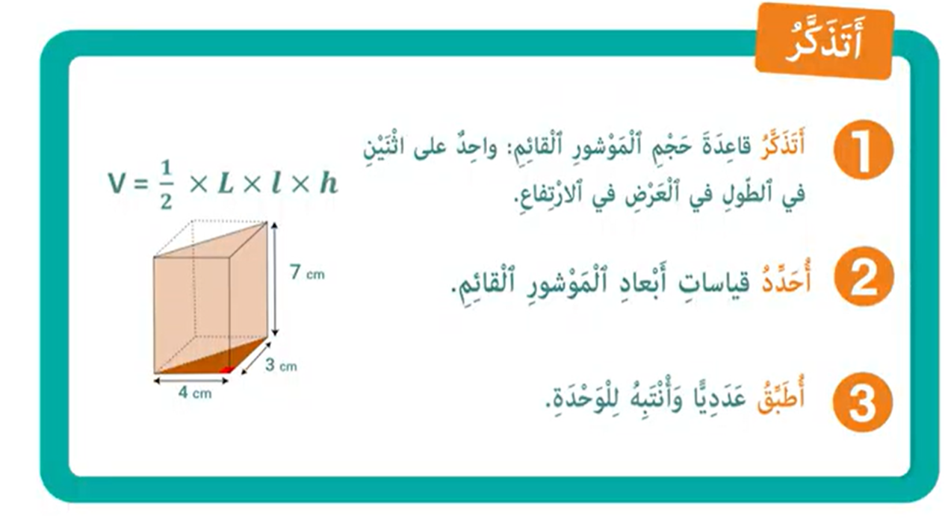
من يذكرنا بخطوات تطبيق قاعدة حجم الموشور القائم.

Slide 27
(ة)خاص بالأستاذ
الممارسة الموجهة
3
3
النشاط 1
النشاط 2
النشاط 3

Slide 28
خذوا الألواح.

Slide 29
انتبهوا ، سنحسب حجم هذا المجسم خُطْوَةً خطوة مثل مجد وندى
2 cm
4 cm
6 cm

Slide 30
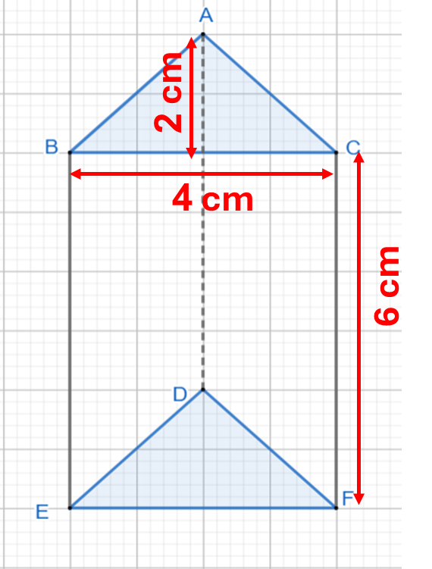

ماذا نفعل في الخطوة الأولى؟
أطبق...
3
أحدد...
2
أتذكر...
1

Slide 31
على الألواح ، اكتبوا قاعدة حساب حجم متوازي المستطيلات.
أطبق...
3
أحدد...
2
أتذكر...
1

Slide 32
ارفعوا الألواح.

Slide 33




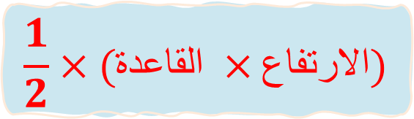
صححوا. من يشرح لنا كيف توصل للجواب؟
أطبق...
3
أحدد...
2
أتذكر...
1
$$V$$
$$=$$
$$\frac{1}{2}×(القاعدة ×الارتفاع)$$
$$×$$
$$الارتفاع$$

Slide 34



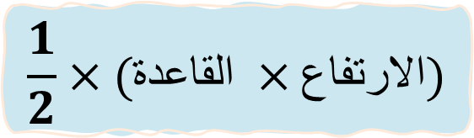
ماذا نفعل في الخطوة الثانية؟
أطبق...
3
أحدد...
2
أتذكر...
1
$$V$$
$$=$$
$$\frac{1}{2}×(القاعدة ×الارتفاع)$$
$$×$$
الارتفاع

Slide 35




على الألواح حددوا أبعاد متوازي المستطيلات.
أطبق...
3
أحدد...
2
أتذكر...
1
$$V$$
$$=$$
$$\frac{1}{2}×(القاعدة ×الارتفاع)$$
$$×$$
الارتفاع

Slide 36
ارفعوا الألواح.

Slide 37
صححوا. من يشرح لنا كيف توصل للجواب؟
أطبق...
3
أحدد...
2
أتذكر...
1
ارتفاع القاعدة
ارتفاع الموشور
القاعدة

Slide 38



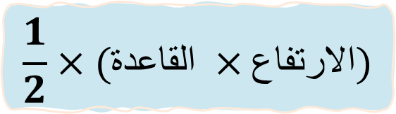
ماذا نفعل في الخطوة الثالثة؟
أطبق...
3
أحدد...
2
أتذكر...
1
$$V$$
$$=$$
$$\frac{1}{2}×(القاعدة ×الارتفاع)$$
$$×$$
الارتفاع

Slide 39




على الألواح، طبقوا القاعدة واحسبوا حجم هذا المتوازي المستطيلات.
أطبق...
3
أحدد...
2
أتذكر...
1
$$V$$
$$=$$
$$\frac{1}{2}×(القاعدة ×الارتفاع)$$
$$×$$
الارتفاع

Slide 40
ارفعوا الألواح.

Slide 41

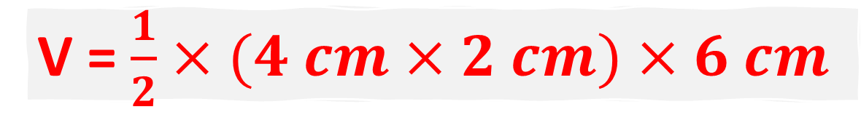

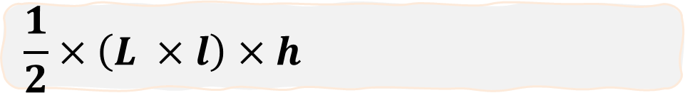
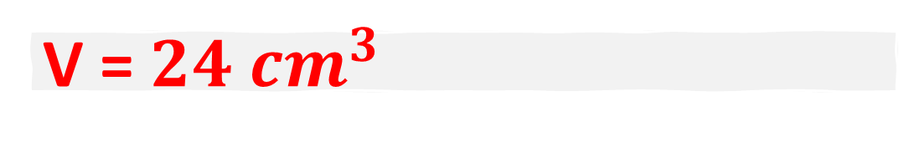
صححوا. من يشرح لنا كيف توصل للجواب؟
أطبق...
3
أحدد...
2
أتذكر...
1
$$V$$
$$=$$
$$\frac{1}{2}×\left(L ×l\right)×h$$
V = $\frac{1}{2}×(4 cm×2 cm)×6 cm$
V = $24 {cm}^{3}$

Slide 42
(ة)خاص بالأستاذ
الممارسة الموجهة
3
3
النشاط 1
النشاط 2
النشاط 3

Slide 43
خذوا الألواح.

Slide 44
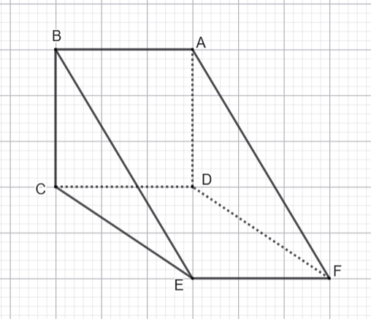
على الألواح، أحسبوا حجم الموشور القائم التالي:
4 cm
4 cm
6 cm

Slide 45
ارفعوا الألواح.

Slide 46
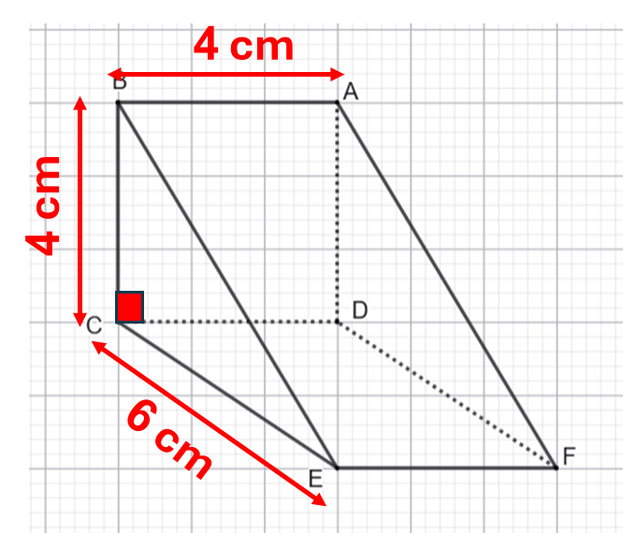
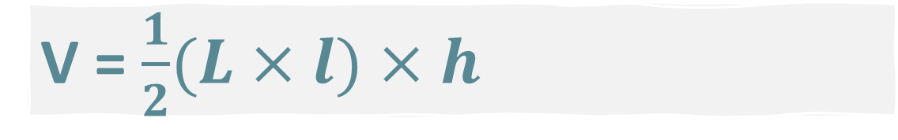
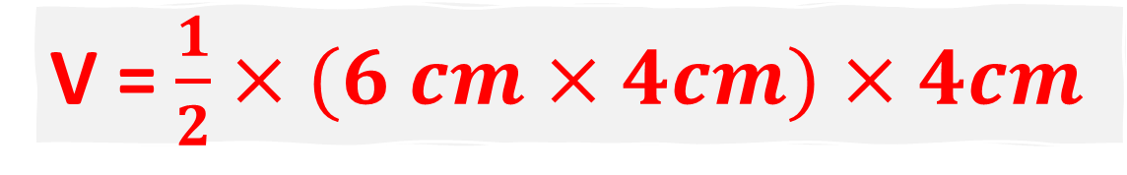
صححوا. من يشرح لنا كيف توصل للجواب؟
V = $\frac{1}{2}(L×l)×h$
V = $\frac{1}{2}×(6 cm×4cm)×4cm$
V = 48 cm³

Slide 47
(ة)خاص بالأستاذ
الممارسة الموجهة
3
3
النشاط 1
النشاط 2
النشاط 3

Slide 48
الآن خذوا كراساتكم الصفحة 23

Slide 49
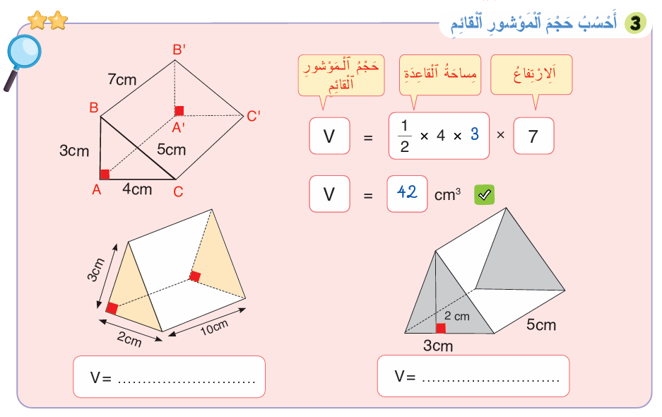
لديكم 5 دقائق للإنجاز، سأمر بين الصفوف لمساعدتكم.
5

Slide 50

الآن؛ ستشتغلون في ثنائيات

Slide 51

كل واحد يقارن إنجازه مع زميله. تأكدوا أنكم اتبعتم الخطوات بشكل سليم

Slide 52



صححوا، لديكم دقيقة واحدة.
$$V=\left(\frac{1}{2}×2×10\right)×3=30{cm}^{3}$$
$$V=\left(\frac{1}{2}×3×5\right)×2=15 {cm}^{3}$$

Slide 53
(ة)خاص بالأستاذ
الممارسة المستقلة
الممارسة المستقلة
4
3
أنجز بمفردي

Slide 54
أنجزوا النشاط على الصفحة 23. لديكم 5 دقائق.
سأمر بين الصفوف لمساعدتكم وتدوين ملاحظاتي على كراساتكم
5

Slide 55
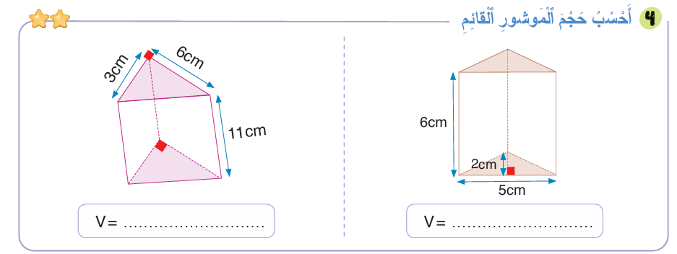
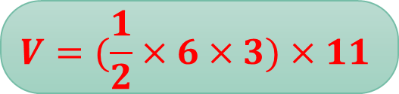

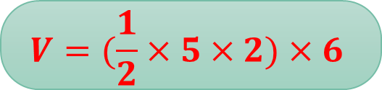

صححوا.
$$V=(\frac{1}{2}×6×3)×11$$
$$V=(\frac{1}{2}×5×2)×6$$
$$V=99 cm3$$
$$V=30 cm3$$

Slide 56
(ة)خاص بالأستاذ
اختتام الدرس
5

Slide 57



ننتقل لنشاط التناوب اللغوي:
عربية
Français

Slide 58
خذوا الألواح.

Slide 59
ما مقابل الكلمة باللغة الفرنسية؟ اكتبوا رمز الإجابة الصحيحة فقط على الألواح
ما مقابل كلمة "حجم" باللغة الفرنسية؟
Aire
A
Périmètre
B
Volume
C
Hauteur
D

Slide 60
ارفعوا الألواح.

Slide 61
صححوا
مقابل كلمة "حجم" باللغة الفرنسية:
Aire
A
Périmètre
B
Volume
C
Hauteur
D

Slide 62
ما مقابل الكلمة باللغة الفرنسية؟ اكتبوا رمز الإجابة الصحيحة فقط على الألواح
ما مقابل كلمة "مجسم" باللغة الفرنسية؟
Cube
A
Solide
B
Prisme
C
Cylindre
D

Slide 63
ارفعوا الألواح.

Slide 64
صححوا
مقابل كلمة "مجسم" باللغة الفرنسية:
Cube
A
Solide
B
Prisme
C
Cylindre
D

Slide 65
انتبهوا جيدا! أكملوا في المنزل الأنشطة التي لم نقم بإنجازها في الصفحتين 22 و 23.

Slide 66


إلى اللقاء. في الحصة القادمة، سنقوم بتصحيح الأنشطة المنجزة في المنزل.

Slide 67


بناء على إنجازات المتعلمين خلال الممارسة المستقلة

